Slide 1

Доклад
«О результатах мониторинга эффективности деятельности органов местного самоуправления Курского муниципального района Ставропольского края за 2017 год»
Шпитько Виталий Валерьевич
начальник отдела экономического и социального развития администрации Курского муниципального района Ставропольского края

Slide 2
Мониторинг эффективности деятельности органов местного самоуправления муниципальных образований Ставропольского края проведен по девяти сферам деятельности:
1.«Экономическое развитие»;
2.«Развитие малого и среднего предпринимательства»;
4.«Культура»;
3.«Дошкольное, общее и дополнительное образование»;
5.«Физическая культура и спорт»;
6.«Жилищное строительство и обеспечение граждан жильем. Жилищно-коммунальное хозяйство»;
7.«Выявление и пресечение случаев осуществления строительства без получения соответствующего разрешения»;
8.«Организация муниципального управления»;
9.«Энергосбережение и повышение энергетической эффективности».

Slide 3
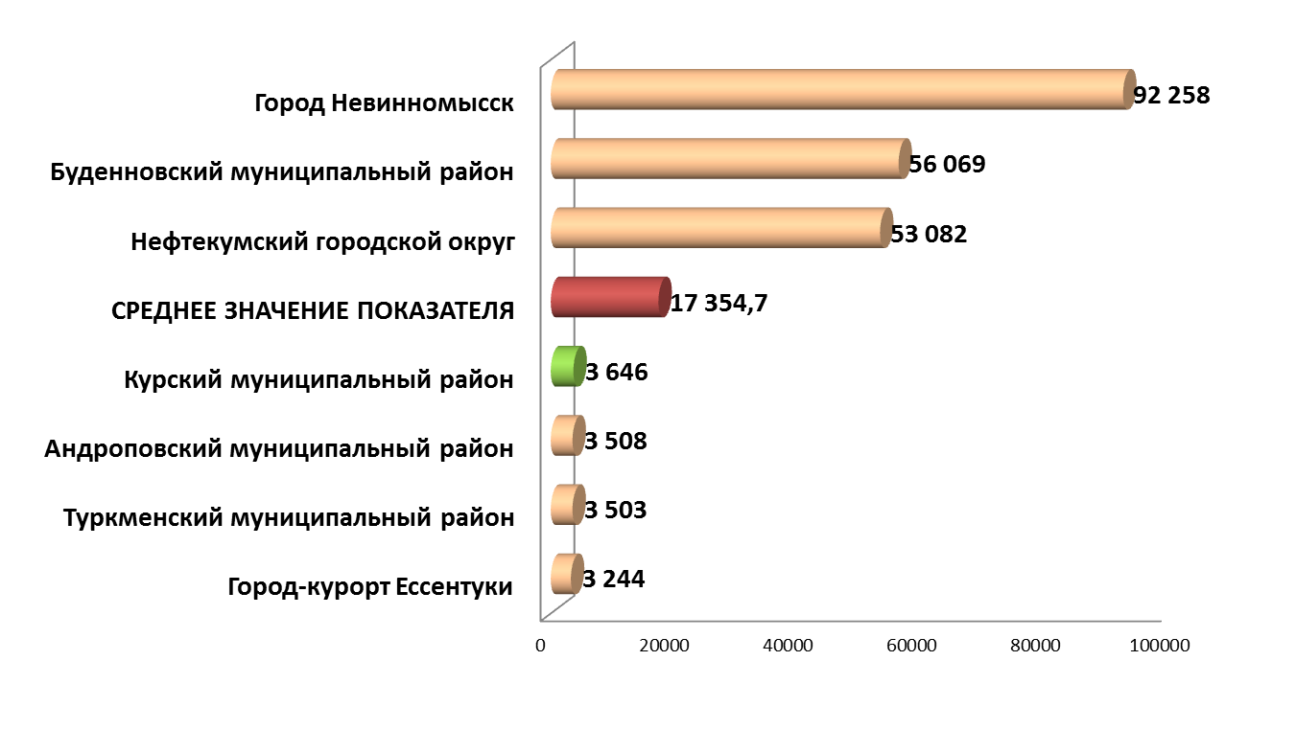
Экономическое развитие
Наибольшие и наименьшие значения показателя «Объем инвестиций в основной капитал (за исключением бюджетных средств) в расчете на одного жителя», достигнутые муниципальными образованиями Ставропольского края» (рублей)

Slide 4
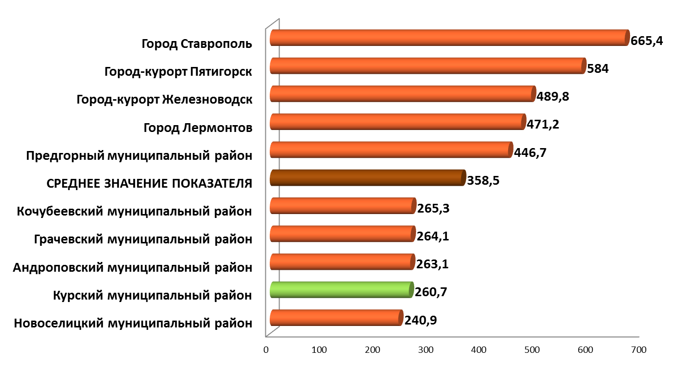
Развитие малого и среднего предпринимательства
Наибольшие и наименьшие значения показателя «Число субъектов малого и среднего предпринимательства в расчете на 10 тыс. человек населения»

Slide 5
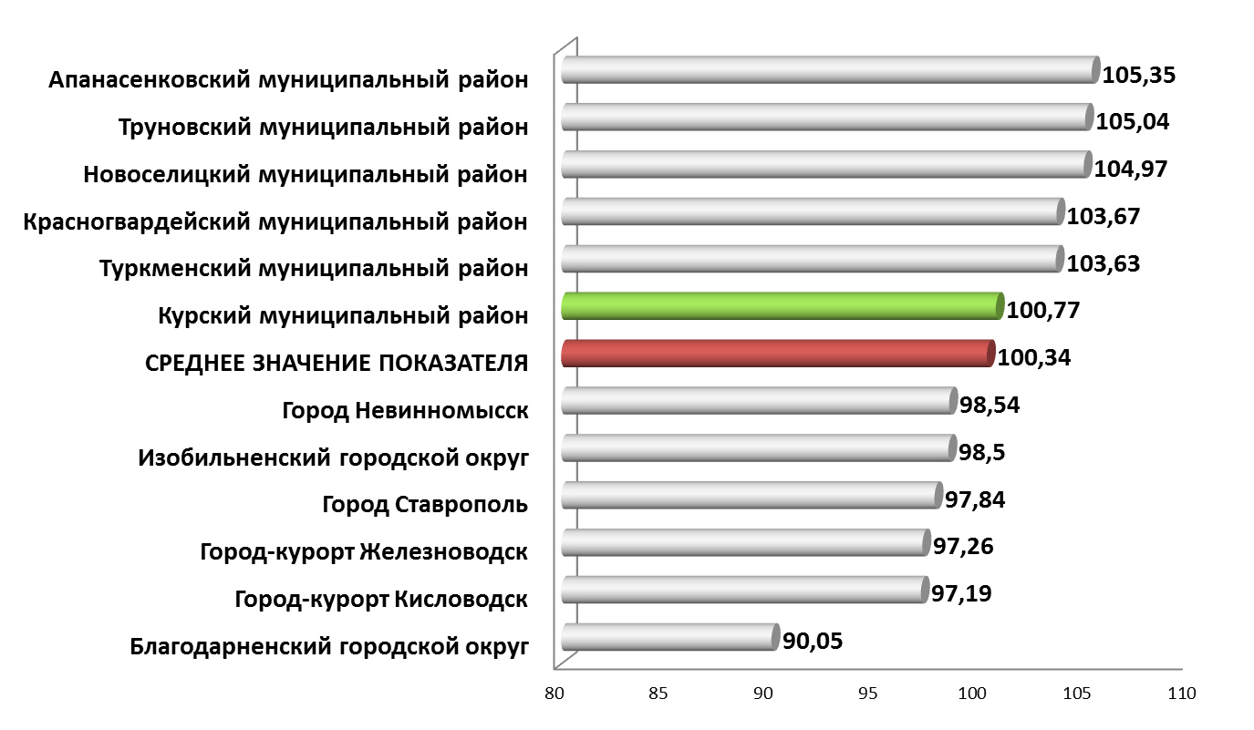
Наибольшие и наименьшие темпы роста значений показателя «Число субъектов малого и среднего предпринимательства в расчете на 10 тыс. человек населения» (процентов)

Slide 6
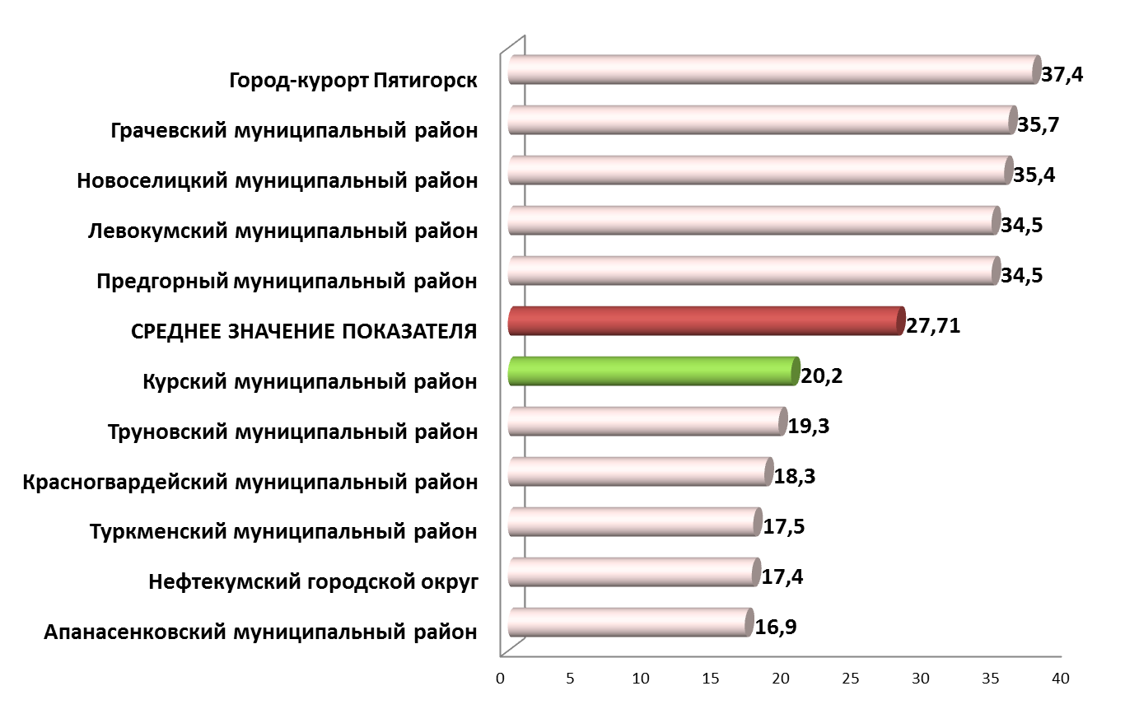
Наибольшие и наименьшие значения показателя «Доля среднесписочной численности работников (без внешних совместителей) малых и средних предприятий в среднесписочной численности работников (без внешних совместителей) всех предприятий и организаций»

Slide 7
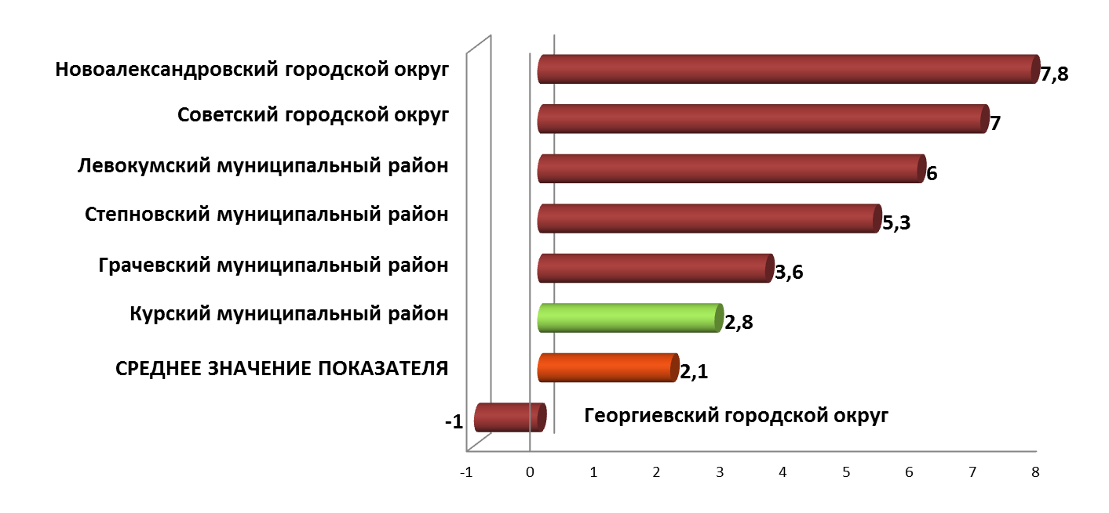
Наибольшие увеличение и наибольшее уменьшение значений показателя «Доля среднесписочной численности работников (без внешних совместителей) малых и средних предприятий в среднесписочной численности работников (без внешних совместителей) всех предприятий и организаций» (процентных пунктов)

Slide 8
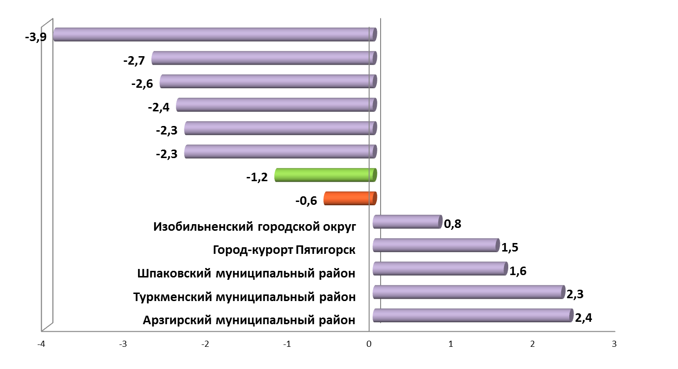
Дошкольное, общее и дополнительное образование
Наибольшее снижение и наибольшее увеличение значений показателя «Доля детей в возрасте 1-6 лет, состоящих на учете для определения в муниципальные дошкольные образовательные организации, в общей численности детей в возрасте 1-6 лет» (процентных пунктов)
Город-курорт Ессентуки
Петровский городской округ
Советский городской округ
Кочубеевский муниципальный район
Город-курорт Железноводск
Красногвардейский муниципальный район
Курский муниципальный район
СРЕДНЕЕ ЗНАЧЕНИЕ ПОКАЗАТЕЛЯ

Slide 9
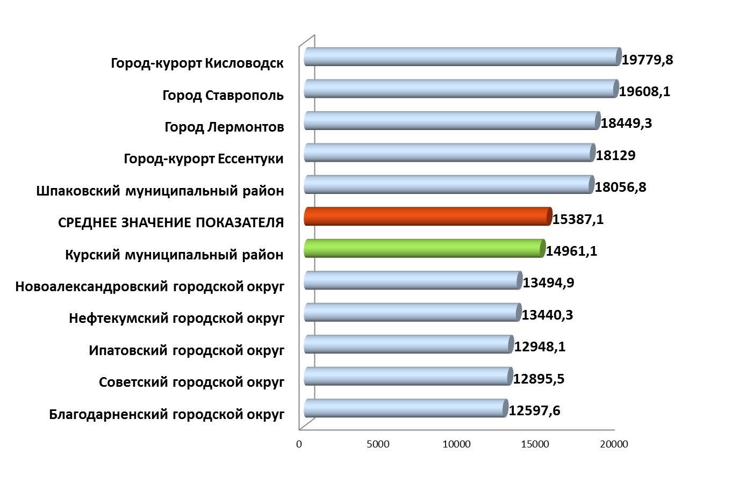
Наибольшие увеличение и наибольшее уменьшение значений показателя «Среднемесячная номинальная начисленная заработная плата работников муниципальных дошкольных образовательных организаций» (рублей)

Slide 10
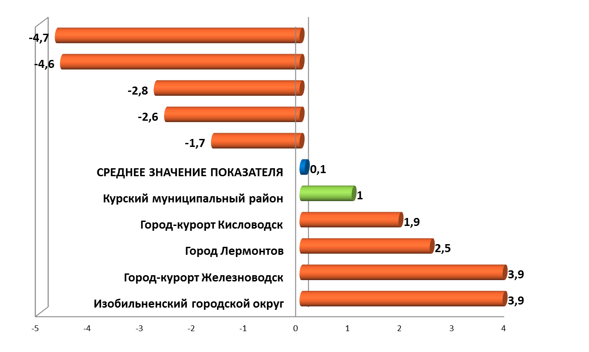
Наибольшее снижение и наибольшее увеличение значений показателя «Доля выпускников муниципальных общеобразовательных организаций, не получивших аттестат о среднем (полном) образовании, в общей численности выпускников муниципальных общеобразовательных организаций» (процентных пунктов)
Туркменский муниципальный район
Буденновский муниципальный район
Ипатовский городской округ
Грачевский муниципальный район
Нефтекумский городской округ

Slide 11
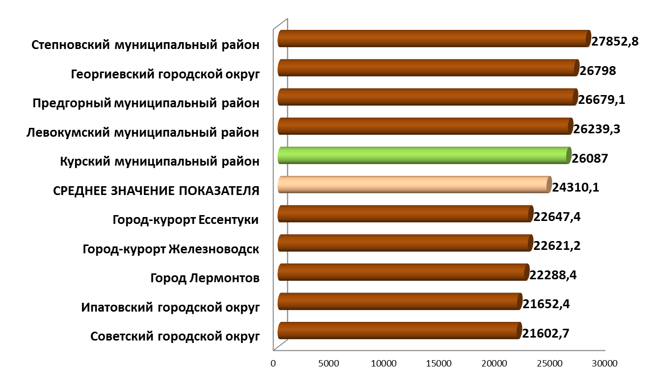
Наибольшие и наименьшие значения показателя «Среднемесячная номинальная начисленная заработная плата учителей муниципальных общеобразовательных организаций» (рублей)

Slide 12
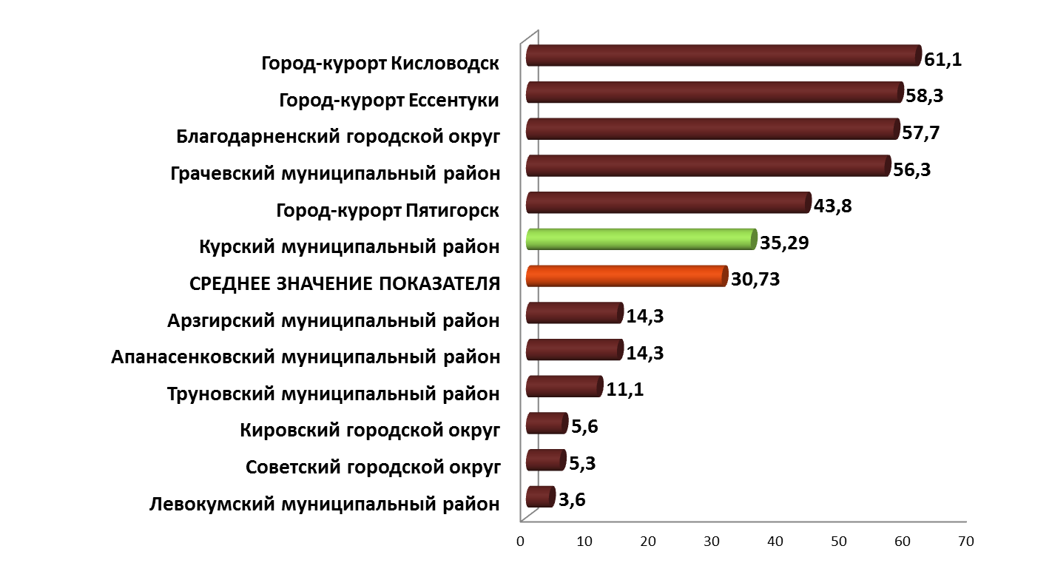
Культура
Наибольшие и наименьшие значения показателя «Доля муниципальных учреждений культуры, здания которых находятся в аварийном состоянии или требуют капитального ремонта, в общем количестве муниципальных учреждений культуры» (процентов)

Slide 13
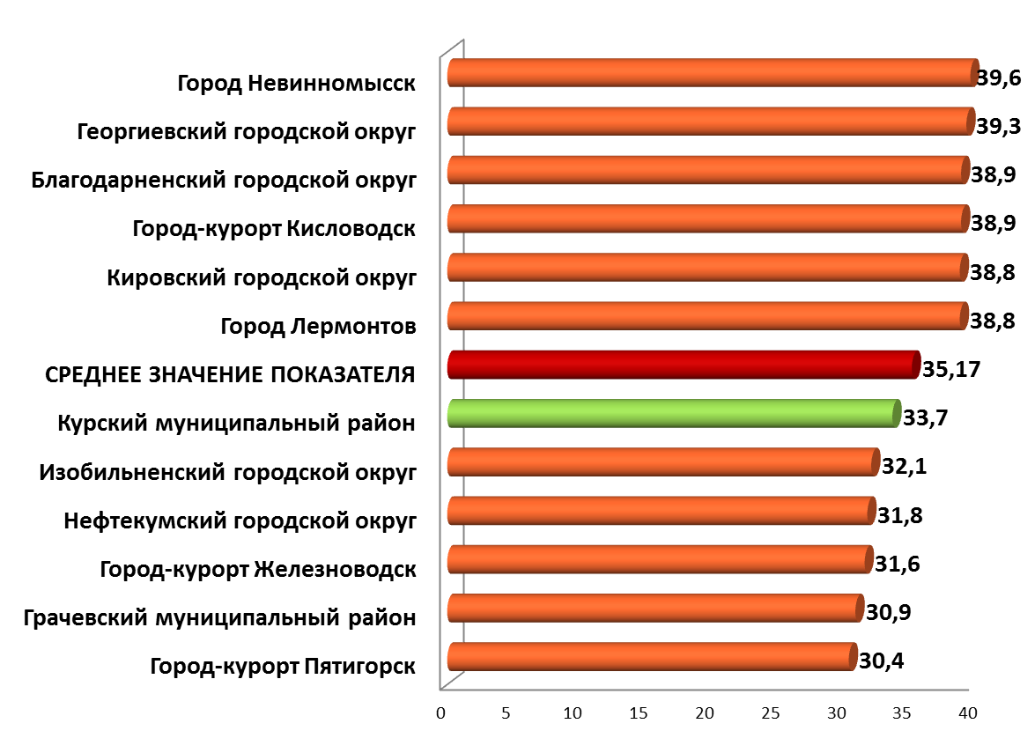
Физическая культура и спорт
Наибольшие и наименьшие значения показателя «Доля населения, систематически занимающегося физической культурой и спортом» (процентов)

Slide 14
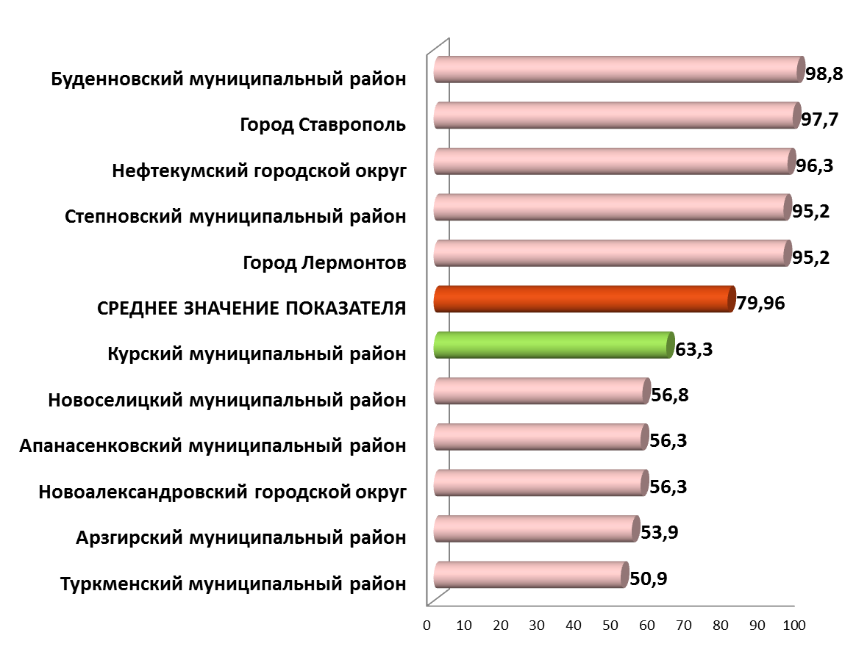
Наибольшие и наименьшие значения показателя «Доля обучающихся, систематически занимающихся физической культурой и спортом, в общей численности обучающихся» (процентов)

Slide 15
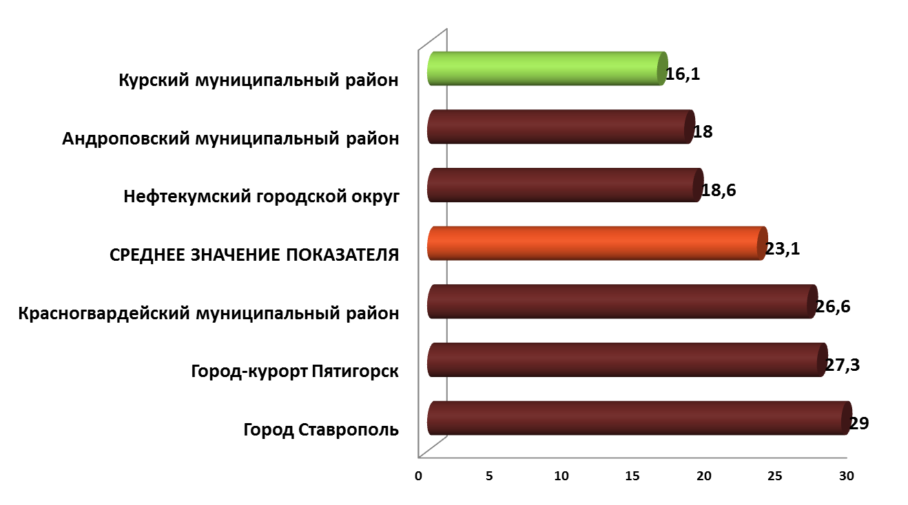
Жилищное строительство и обеспечение граждан жильем. Жилищно-коммунальное хозяйство
Наибольшие и наименьшие значения показателя «Общая площадь жилых помещений, приходящаяся в среднем на одного жителя» (кв. м на 1 жителя)

Slide 16
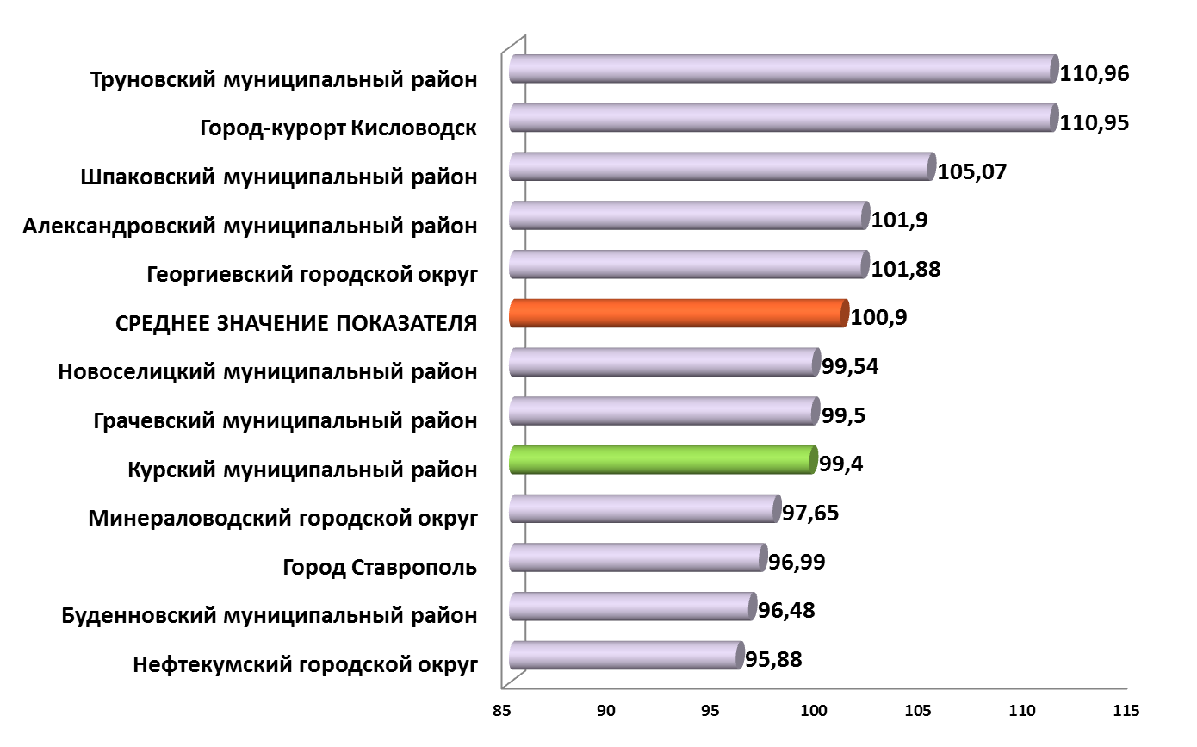
Наибольшие и наименьшие темпы роста значений показателя «Общая площадь жилых помещений, приходящаяся в среднем на одного жителя» (процентов)

Slide 17
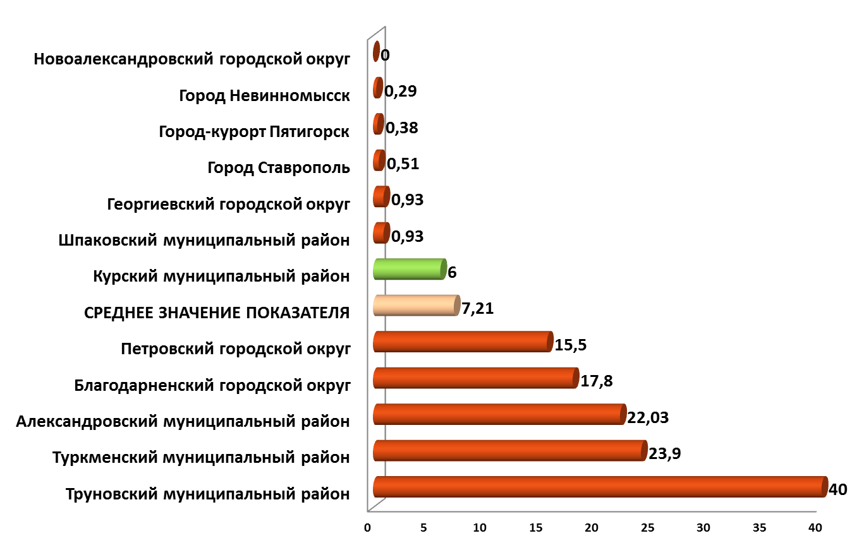
Наибольшее увеличение и наибольшее снижение значений показателя «Доля населения, получившего жилые помещения и улучшившего жилищные условия в отчетном году, в общей численности населения, состоящего на учете в качестве нуждающегося в жилых помещениях» (процентных пунктов)

Slide 18
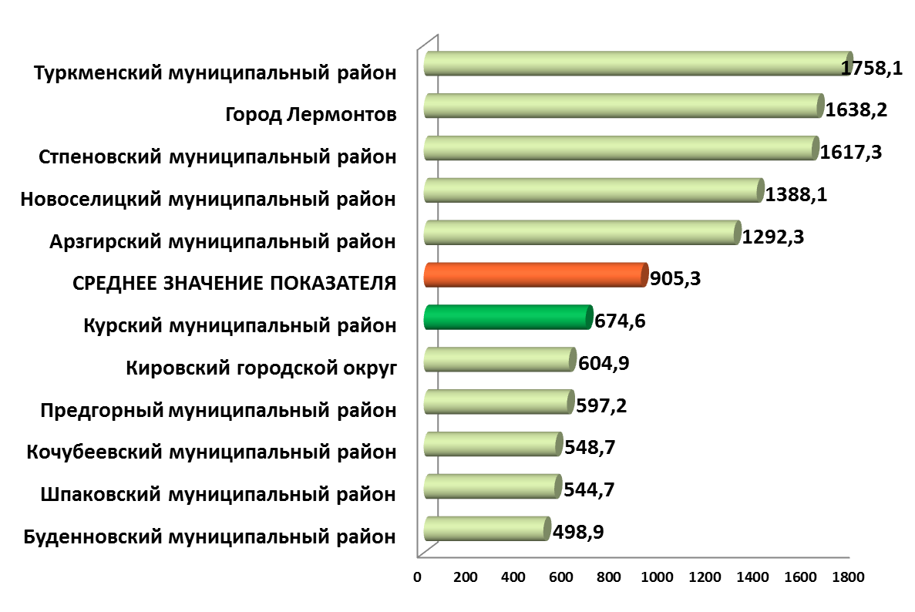
Организация муниципального управления
Наибольшие и наименьшие значения показателя «Расходы бюджета муниципального образования на содержание работников органов местного самоуправления в расчете на одного жителя муниципального образования» (рублей)

Slide 19
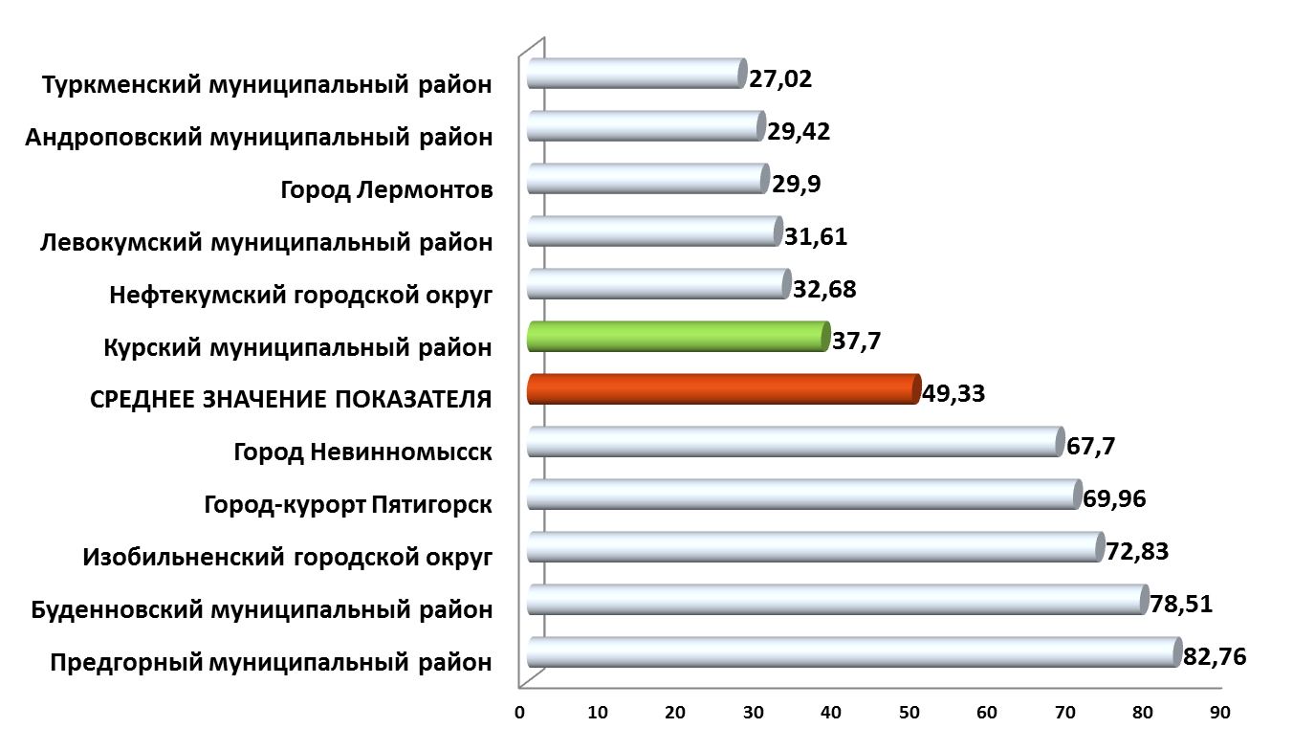
Наибольшие и наименьшие значения показателя «Доля налоговых и неналоговых доходов местного бюджета (за исключением поступлений налоговых доходов по дополнительным нормативам отчислений) в общем объеме собственных доходов бюджета муниципального образования (без учета субвенций)» (процентов)

Slide 20
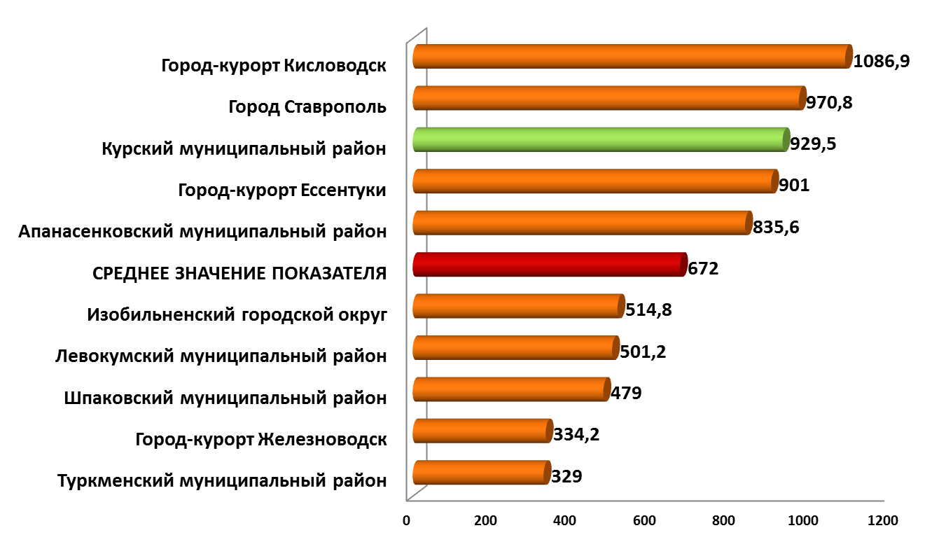
Энергоснабжение и повышение энергетической эффективности
Наименьшие и наибольшие значения показателя «Удельная величина потребления электрической энергии в многоквартирных домах» (кВт/ч на 1 проживающего)

Slide 21
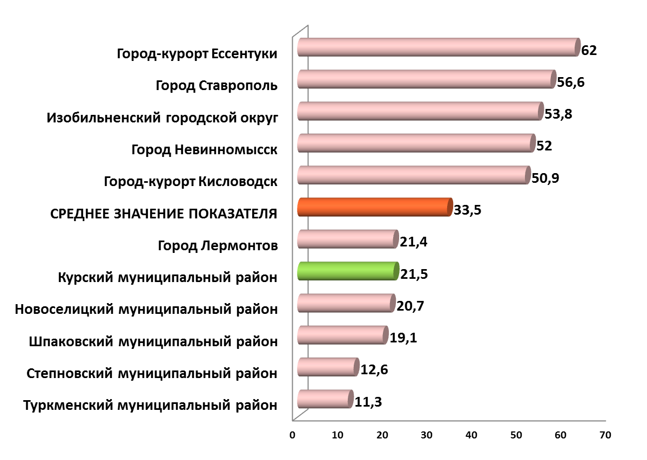
Наименьшие и наибольшие значения показателя «Удельная величина потребления холодной воды в многоквартирных домах» (куб. метров на 1 проживающего)

Slide 22
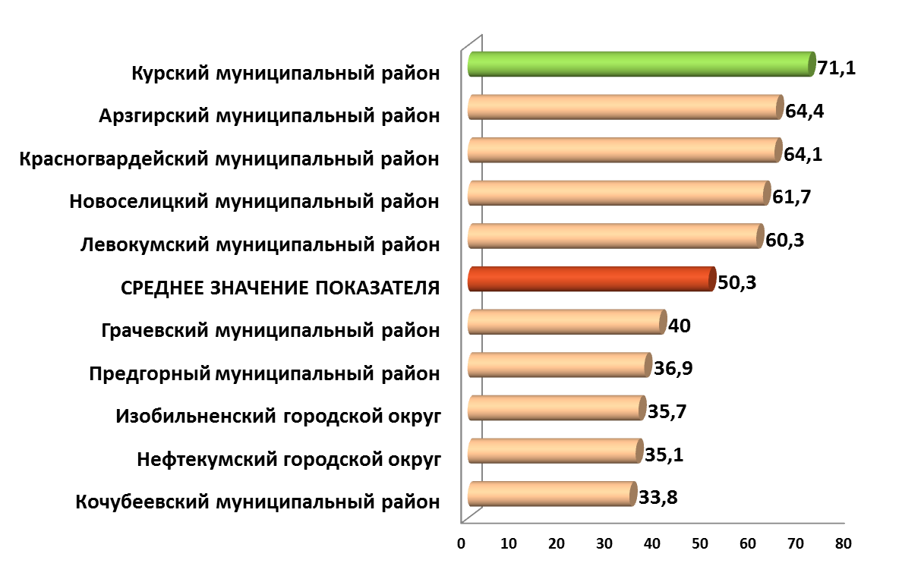
Комплексная оценка эффективности деятельности органов местного самоуправления
Наибольшие и наименьшие значения показателя «Уровень удовлетворенности населения деятельностью органов местного самоуправления муниципальных образований Ставропольского края» (в процентах от числа опрошенных)

Slide 23
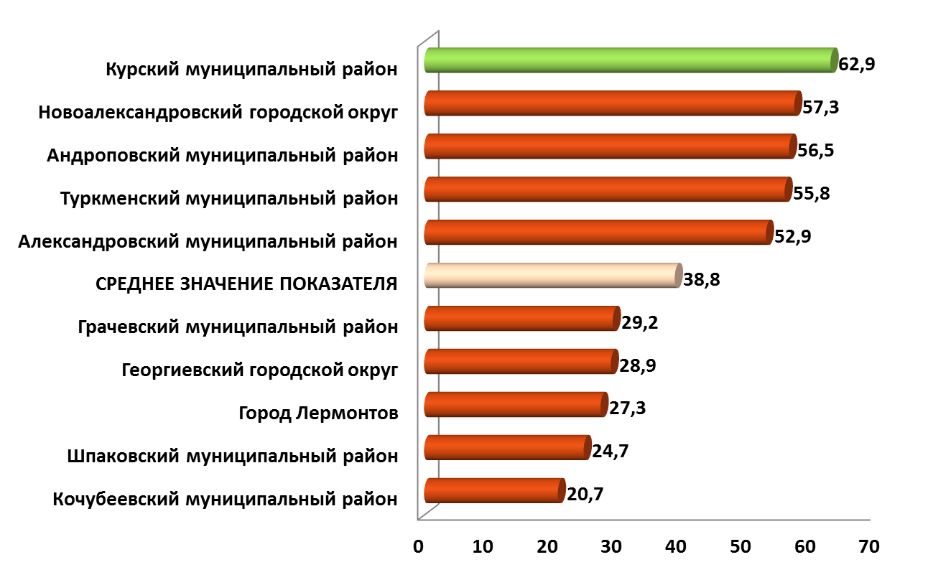
Наибольшие и наименьшие значения показателя «Уровень удовлетворенности населения работой глав администрации муниципального образования Ставропольского края» (в процентах от числа опрошенных)

Slide 24
Спасибо за внимание!

